Slide 1
Analýza modelu pre oceňovanie rizika pri upisovaní poistných zmlúv v oblasti veľkých rizík
Mgr. Dagmar Martinková

Slide 2
Model pre oceňovanie rizika pri upisovaní poistných zmlúv v oblasti veľkých rizík
Oceňovanie prijatého rizika z hľadiska očakávaného zisku a nákladov na kapitál využiteľný pri upisovaní poistných zmlúv v oblasti poistenia veľkých priemyselných rizík

Slide 3
Model pre oceňovanie rizika pri upisovaní poistných zmlúv v oblasti veľkých rizík
Spočítať hodnoty ukazovateľov, ktoré umožnia v priebehu upisovacieho roku sledovať ako upisovatelia pracujú s kapitálom
Skontrolovať cenovú politiku upisovateľa, ktorá má odpovedať požadovanej miere zhodnotenia vloženého kapitálu
Overiť rizikové portfólio, ktoré má spĺňať požiadavky Solvency II

Slide 4
Model pre overenie dosiahnuteľnosti požadovaného zhodnotenia
Stanovenie odhadu počtu zmlúv nutných k dosiahnutiu požadovanej miery zhodnotenia pri dodržaní kritéria postačiteľnosti kapitálu
Správnosť zvolenej cenovej politiky upisovateľa

Slide 5
Model pre overenie dosiahnuteľnosti požadovaného zhodnotenia
V modeli je použitá známa stochastická simulačná metóda analýzy rizika - Simulácie Monte Carlo
Pracujeme s nasimulovanými scenármi uzavretých poistným zmlúv
Model je založený na metóde bootstrap
Bol vytvorený pomocou programu MS Excel 2010 s využitím implementácie Visual Basic for Application

Slide 6
Stanovenie odhadu počtu zmlúv nutných k dosiahnutiu požadovanej miery zhodnotenia
Určitý poistný kmeň s danými poistnými zmluvami
Pridávanie poistných zmlúv rovnakého typu a ich následná simulácia
Každá ďalšia upísaná poistná zmluva v rovnakom duchu prispeje k zmene sledovaného ukazovateľa očakávanej miery zhodnotenia rovnakým dielom

Slide 7
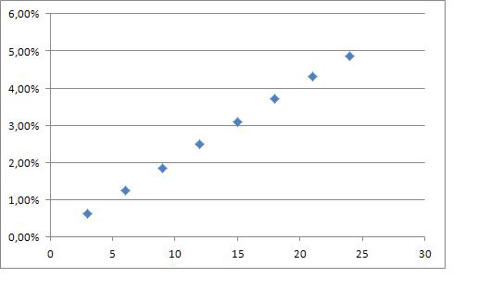
Stanovenie odhadu počtu zmlúv nutných k dosiahnutiu požadovanej miery zhodnotenia

Slide 8
Model pre overenie dosiahnuteľnosti požadovaného zhodnotenia
Tri podmienky modelu:
Hranica hodnoty ostávajúceho
kapitálu na krytie rizík z upisovaných poistných zmlúv
Dosiahnutie požadovanej miery zhodnotenia sledovanej v hodnote ukazovateľa očakávaného ROE z RAC
Maximálny počet uzavretých poistných zmlúv

Slide 9
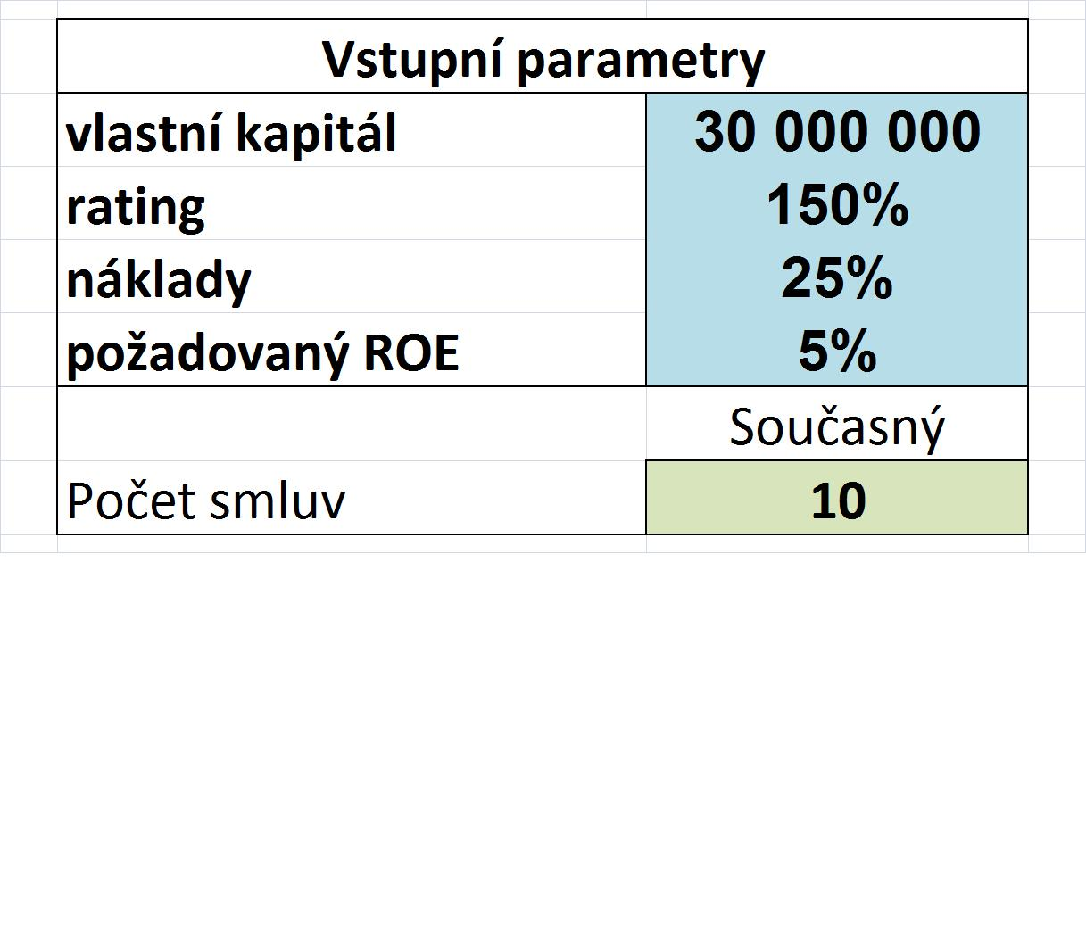
Model pre overenie dosiahnuteľnosti požadovaného zhodnotenia

Slide 10
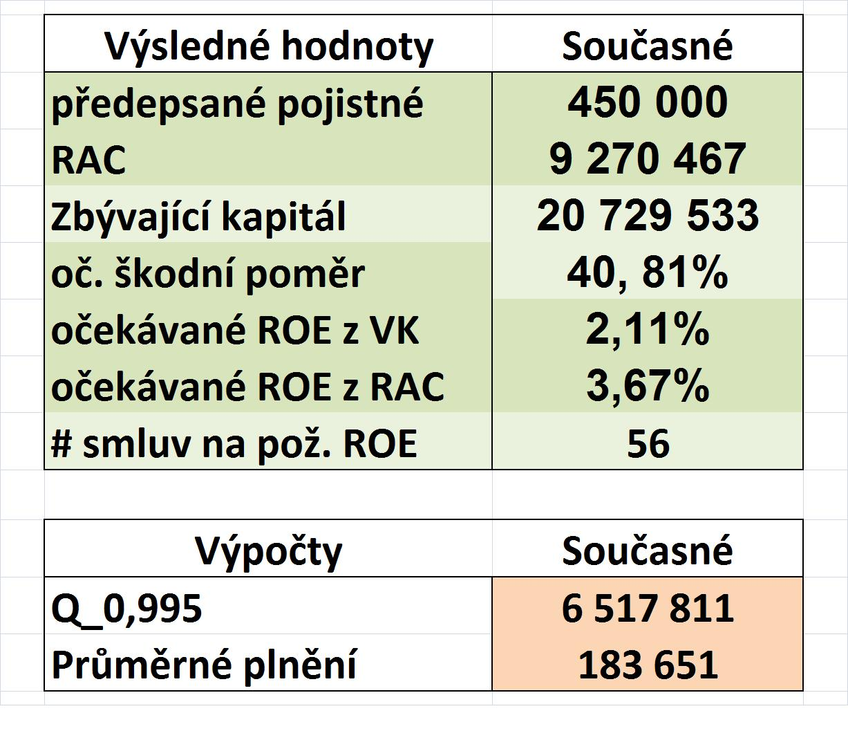
Model pre overenie dosiahnuteľnosti požadovaného zhodnotenia

Slide 11
Model pre overenie dosiahnuteľnosti požadovaného zhodnotenia
Umožňuje sledovať, či je zvolená cenová politika underwritera v súlade so stanovenými cieľmi – pokiaľ bude ďalej upisovať zmluvy v rovnakom duchu dosiahne očakávaného zhodnotenia predtým ako vyčerpá umiestnený kapitál

